Slide 1
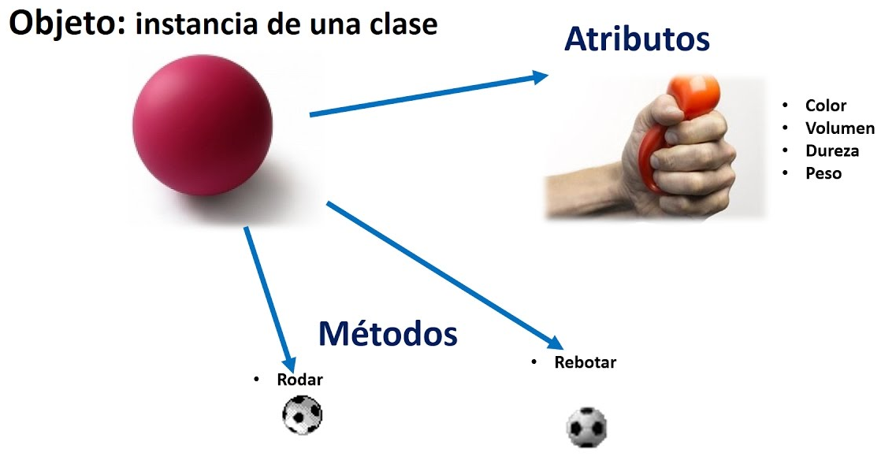
Programación orientada a objetos

Slide 2
POO
La Programación Orientada a Objetos (POO) es un enfoque de programación que se basa en la creación y manipulación de “objetos”. Estos objetos son entidades que combinan datos y comportamientos en un solo paquete.
En la POO, los objetos tienen atributos que representan sus características o propiedades, y métodos que definen las acciones que pueden realizar. Las clases se utilizan para definir la estructura y el comportamiento de los objetos. Una clase actúa como una plantilla o un modelo a partir del cual se crean objetos individuales con características únicas.

Slide 3
La programación orientada a objetos como paradigma, se basa en cuatro pilares fundamentales: abstracción, encapsulamiento, polimorfismo y herencia.
Abstracción: Es el proceso de identificar las características y comportamientos esenciales de un objeto, ignorando los detalles irrelevantes. Esto permite crear clases que definen un modelo general de un objeto, sin especificar cómo se implementa ese modelo.
Encapsulamiento: Es el proceso de ocultar los detalles internos de un objeto a los demás objetos. Esto se logra al definir los atributos y métodos de un objeto como privados o públicos. Los atributos privados solo pueden ser accedidos por los métodos del objeto, mientras que los atributos públicos pueden ser accedidos por cualquier objeto.
Herencia: Es la capacidad de una clase de heredar las características y comportamientos de otra clase. Esto permite crear clases más complejas a partir de clases más simples.
Polimorfismo: Es la capacidad de un objeto de comportarse de diferentes maneras dependiendo del contexto. Esto se logra al definir métodos con el mismo nombre pero con diferentes parámetros o tipos de retorno.
Estos cuatro pilares son fundamentales para la POO, ya que permiten crear programas más modulares, reutilizables y fáciles de mantener.

Slide 4
Abstracción
Es la capacidad de simplificar el mundo real y convertirlo en una «caja negra» que contiene solo la información esencial.
En la POO, los conceptos del mundo real se modelan como objetos, y la abstracción consiste en definir interfaces y comportamientos comunes para estos objetos.
Una de las formas más comunes de implementar la abstracción en la POO es mediante el uso de clases abstractas. Una clase abstracta es una plantilla que define un conjunto de métodos y propiedades comunes para un grupo de objetos relacionados, pero no puede ser instanciada por sí misma. En cambio, las clases concretas, que heredan de la clase abstracta, proporcionan implementaciones específicas de estos métodos y propiedades.

Slide 5
TAD (Tipo de datos abstractos)
Un Tipo de Dato Abstracto (TDA) es un modelo que define valores y las operaciones que se pueden realizan sobre ellos. Y se denomina abstracto ya que la intención es que quien lo utiliza, no necesita conocer los detalles de la representación interna o bien el cómo están implementadas las operaciones.
Es por esto una práctica que nos provee un grado de abstracción que permite desacoplar al código que usa un TDA de aquel código que lo implementa.

Slide 6
Encapsulamiento. Ocultamiento
Implica separar el qué del cómo. El qué se refiere a qué representa el objeto. El cómo se refiere a cómo actúa, es decir su comportamiento dentro del sistema.
Encapsulamiento: Es el proceso de almacenar en una misma sección los elementos de una abstracción que constituyen su estructura y su comportamiento; sirve para separar el interfaz entre una abstracción y su implantación.
Existen tres niveles de acceso para el encapsulamiento, los cuales son:
Público (Public): Todos pueden acceder a los datos o métodos de una clase que se definen con este nivel, este es el nivel más bajo, esto es lo que tu quieres que la parte externa vea.
Protegido (Protected): Podemos decir que estás no son de acceso público, solamente son accesibles dentro de su clase y por subclases.
Privado (Private): En este nivel se puede declarar miembros accesibles sólo para la propia clase.

Slide 7
Herencia
La herencia simple es la relación de clases más importantes, es esencial en los sistemas orientados a objetos, recordemos que la herencia define una relación entre clases en la que una de ellas brinda la estructura de comportamiento definida en una o más clases.
Recordando que la herencia representa una jerarquía de abstracciones en la que una subclase hereda de una o más superclases.
La herencia implica una relación de especialización en la que la subclase especializa el comportamiento o la estructura más general de sus superclases.

Slide 8
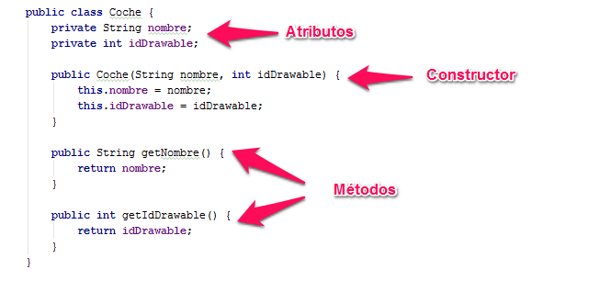
Clases
En Java, las clases son una parte fundamental de la POO y son la base para la creación de objetos, que son instancias de esas clases. Una clase en Java es un plano o un modelo que define la estructura y el comportamiento de los objetos que se pueden crear a partir de ella.

Slide 9
Conceptos fundamentales de las clases
Atributos: Las clases pueden tener atributos, también conocidos como variables de instancia, que representan las características o propiedades del objeto.
Métodos: Las clases contienen métodos que representan el comportamiento del objeto. Los métodos son funciones que pueden realizar acciones y manipular los atributos de la clase.
Constructores: Las clases pueden tener constructores, que son métodos especiales utilizados para inicializar objetos cuando se crean.
Encapsulación: La encapsulación es un principio de la POO que se refiere a la ocultación de los detalles de implementación de una clase y la exposición controlada de sus atributos y métodos.
Herencia: Las clases pueden heredar atributos y métodos de otras clases. La herencia permite la creación de jerarquías de clases, donde una clase (subclase o clase derivada) puede extender o heredar características de otra clase (superclase o clase base).
Instanciación: Para utilizar una clase, primero debes crear una instancia u objeto de esa clase.

Slide 10
Calificadores de acceso de clases
Una declaración de clase puede ir precedida de modificadores que otorgan a la clase ciertas propiedades:
public. Una clase public es públicamene accesible.
abstract. Una clase abstracta se considera incompleta y no se pueden crear instancias de dicha clase. Esto sucede porque la clase contiene métodos abstract que deben ser implementados por una subclase.
final. Una clase final no admite subclases.
Una clase no puede ser a la vez final y abstract.

Slide 11
Objeto
Un objeto en Java es una entidad que representa información sobre una cosa dentro del código de un programa. Como tal, los objetos en este lenguaje son instancias o miembros de una clase definida, que tienen propiedades, atributos y características que los distinguen del resto, tal como los objetos en el mundo real.
Los objetos en Java tienen tres características primarias: identidad, estado y comportamiento.
Identidad: la identidad de un objeto es un identificador único, tal como la dirección de almacenamiento, el ID del usuario o incluso un nombre.
Estado: el estado controla aspectos específicos del objeto. Por ejemplo, si queremos describir un ventilador, podemos tener los estados «encendido», «apagado» o «alta potencia».
Comportamiento: se relaciona con los estados en cuanto que estos modifican el comportamiento del objeto. Sirve para describir lo que hacen los objetos referidos.
No puedes tener un objeto sin nombre, tampoco puede tener un comportamiento sin un estado.

Slide 12
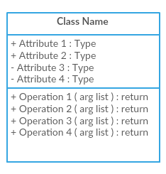
UML – Diagrama de clases

Slide 13
Static
En Java el uso de static indica que en lugar de pertenecer a una instancia del tipo que se acaba de declarar pertenece a un tipo en si mismo. Es decir, solo se creará una instancia de ese miembro estático el cual será compartida por todas las instancias de la clase.
El uso de static hará uso de la memoria una vez en el área de la clase justo cuando se hace la carga de esa clase. Es indiferente el número de veces que la clase se inicialize, siempre habrá una y solo una copia del campo definido con static.

Slide 14
Final
En variables:
La palabra clave que java ha reservado para definir constantes es la palabra "final". En java es muy simple definir constantes, solo basta con ponerles el modificador final antes de la declaración del tipo. Al definir un dato como constante le podremos asignar un valor por primera vez y luego de eso no será posible cambiarle ese valor. Una vez inicializado el dato, este no podrá cambiar su valor de ninguna forma.
En métodos:
Un método final no puede ser redefinido por una clase hija. Esto quiere decir que si yo defino un método final en la clase X y luego la clase Y es hija de la clase X, entonces la clase Y no podrá cambiar la definición de dicho método, puesto que éste es final.

Slide 15
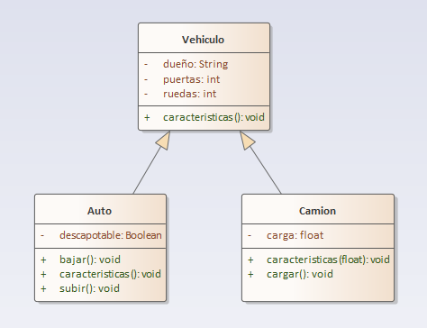
EJERCICIO

